Slide 1
Paragraaf 9.3
De Sovjet Unie

Slide 2
Wat weet je al?
Over de Sovjet Unie?
Maak een mindmap en schrijf zoveel mogelijk associaties, in verband met elkaar, op.

Slide 3
Kenmerkende aspecten
Het in praktijk brengen van de totalitaire ideologieën communisme en fascisme/nationaalsocialisme (Het gaat in deze paragraaf om het communisme, dit is een totalitaire staat: het beheerst het leven van alle mensen in de staat)
De rol van moderne propaganda- en communicatiemiddelen en vormen van massaorganisatie (De communistische machthebbers wilde dat de hele staat achter het communisme zou staan, om dit te bereiken maakten ze heel veel gebruik van propaganda: om de mensen zo te indoctrineren zodat ze in het communisme zouden geloven)
Het voeren van twee wereldoorlogen (tijdens de Eerste Wereldoorlog vond de communistische revolutie in Rusland plaats)

Slide 4
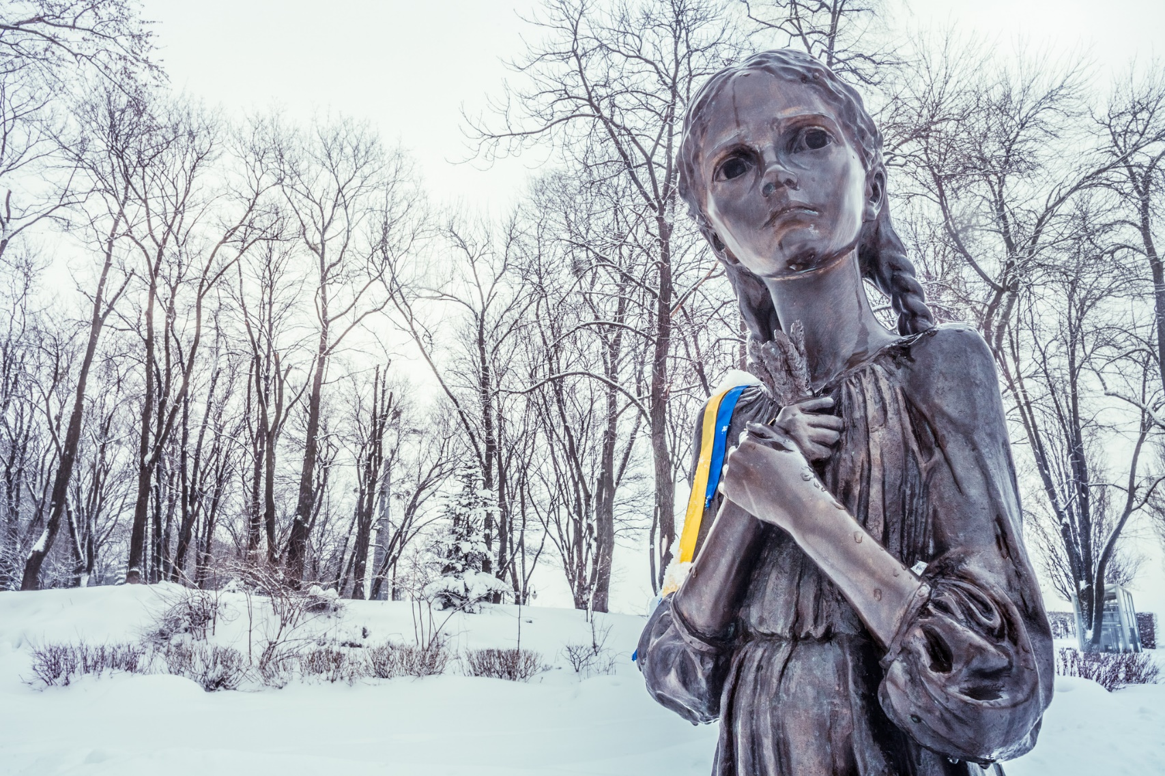
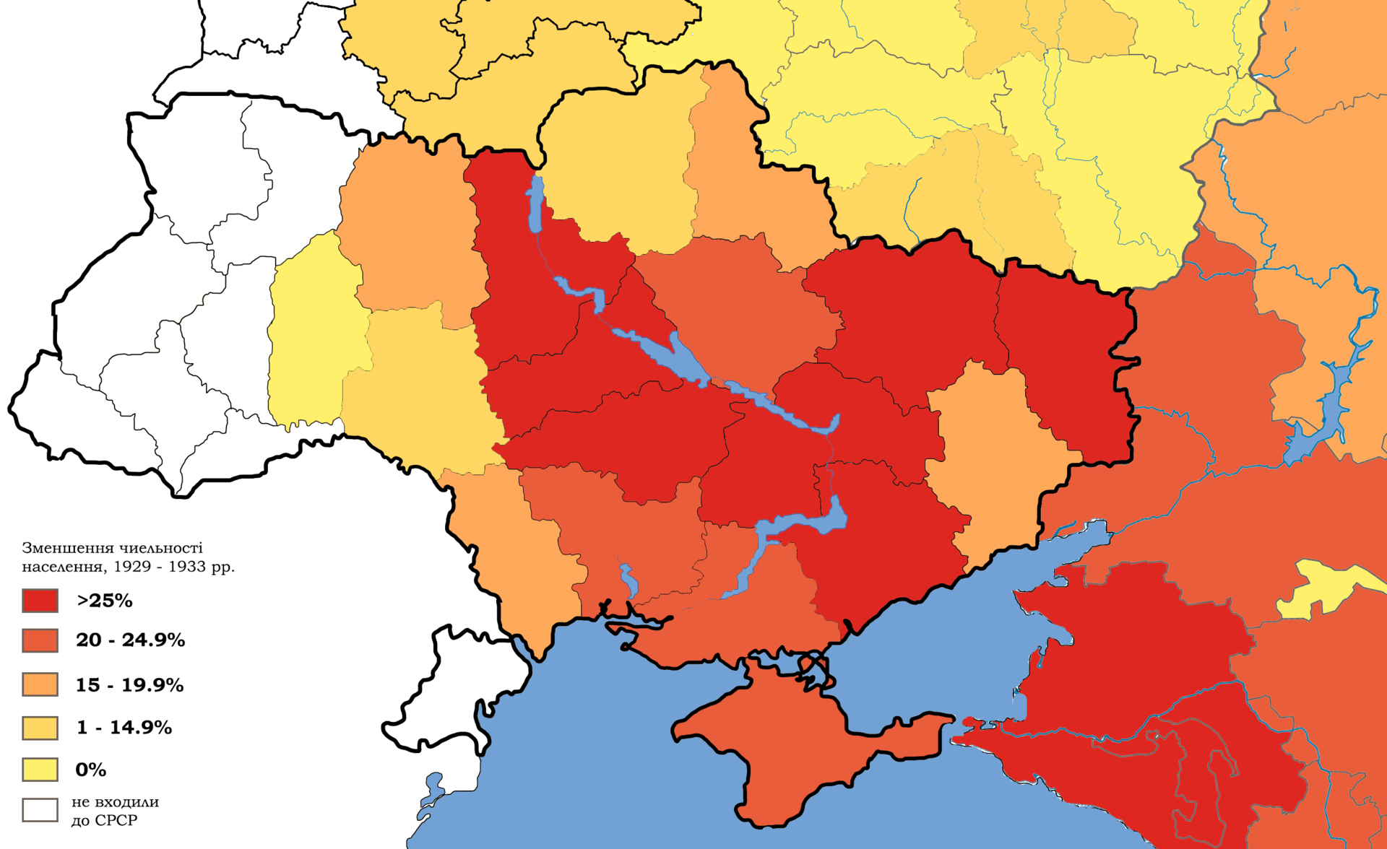
Holodomor
https://www.youtube.com/watch?v=vlozEkKU2bI

Slide 5
Het in praktijk brengen van de totalitaire ideologieën: communisme
Bedacht door: Karl Marx (19e eeuw onder invloed van industriële revolutie, sociale kwestie, ongelijkheid in de samenleving)
Uitgevoerd door Bolsjewieken o.l.v. Lenin (communistische variant = Leninisme)
Totalitair systeem uitgevoerd o.l.v. Stalin (communistische variant = stalinisme)
Totalitair omdat: de gehele maatschappij (ec, pol, soc, cult) staat onder invloed van het communistische systeem o.l.v. Stalin en zijn partijgenoten.
Nu nog in Noord-Korea (Stalinisme, Noord-Koreaanse variant): http://schooltv.nl/video/3-op-reis-in-de-klas-het-land-noord-korea/#q=communisme
https://www.schooltv.nl/video/high-speed-history-wie-was-stalin/playlist/223/
https://schooltv.nl/video/wantrouwen-in-rusland-de-meedogenloosheid-van-jozef-stalin/

Slide 6
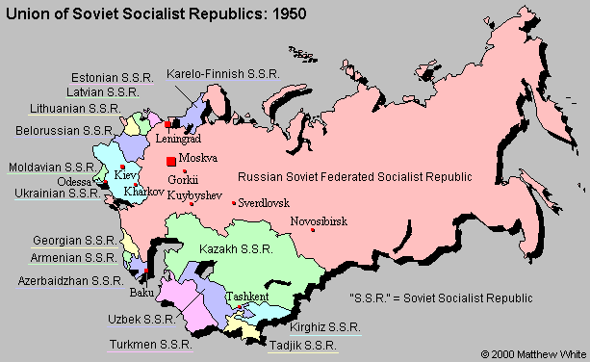
1922: Russische Revolutie voorbij
15 deelrepublieken:
Russische Socialistische Federatieve Sovjetrepubliek
Oekraïense SSR
Wit-Russische SSR
Estse SSR
Letse SSR
Litouwse SSR
Moldavische SSR
Armeense SSR
Azerbeidzjaanse SSR
Georgische SSR
Kazachse SSR
Kirgizische SSR
Oezbeekse SSR
Tadzjiekse SSR
Turkmeense SSR
Rusland wordt voortaan:
Unie van Socialistische Sovjet Republieken
Kortom: Sovjet Unie
Notes:
Paragraaf 3.1.3

Slide 7
Communisme: totalitair systeem op economisch gebied
Kenmerken:
Staat geeft leiding aan de economie = planeconomie
vijfjarenplannen (plannen met doelstellingen voor landbouw, industrie, enz.)
Geen vrije concurrentie (dus ook geen drijfveer om je best te doen: gevolg is slechte kwaliteit van veel producten)
Staat bepaalt hoe hoog de lonen zijn en de prijzen van producten.
Productiemiddelen (arbeid, kapitaal, grond) in handen van de staat
Boerderijen zijn bijv. ook staatsbezit: kolchoz.
Feitelijk is iedereen een ‘ambtenaar’: want je bent in dienst van de staat.

Slide 8
Communisme: totalitair systeem op politiek gebied
Kenmerken:
Geen politieke vrijheid
Alleen de communistische partij was toegestaan
Stalin was de onbetwiste leider van de partij (dictatoriaal)
Geen vrijheid van meningsuiting, persvrijheid, geloof (of op welk gebied dan ook)
Onderdrukking: strafkampen (Goelag) en schijnprocessen (‘nep’-rechtszaak) https://schooltv.nl/video/eenvandaag-in-de-klas-goelag-russische-strafkampen-onder-stalin/#q=goelag
Geheime politie

Slide 9
Communisme: totalitair systeem op sociaal gebied
Kenmerken:
Alle burgers stonden onder controle en in dienst van het communistische systeem.
Staat zag toe op waar iemand werkte, wat voor werk iemand deed, wat je studeerde enz.
Propaganda beïnvloedde de publieke opinie (positief over het systeem, negatief over vijanden van het systeem)
Staat zorgde voor zijn burgers: wonen, ziekenzorg, onderwijs (alles ‘gratis’)

Slide 10
Communisme: totalitair systeem op cultureel gebied
Kenmerken:
De staat hield toezicht op het culturele leven:
Alle kunstenaars stonden in dienst van het systeem: wat je maakte moest verheerlijking zijn van het systeem.
Persoonsverheerlijking van de leider (Stalin)
https://schooltv.nl/video/wantrouwen-in-rusland-de-meedogenloosheid-van-jozef-stalin/#q=stalin (9:23)
http://nos.nl/video/480976-rusland-herdenkt-sterfdag-stalin.html
Geloof was verboden (bijv. christendom): het communistische systeem was het ‘nieuwe geloof’
Censuur

Slide 11
KA: Het voeren van twee wereldoorlogen
Wat heeft dit kenmerkende aspect te maken met het ontstaan van de Sovjet Unie?
Eerste Wereldoorlog 1914 – 1918
1917: o.a. door de verliezen tegen DU in WO I breekt er in Rusland een communistische revolutie uit (een klassenstrijd).
1917: Staatsgreep door Bolsjewieken o.l.v. Lenin
1917 – 1924: Lenin machthebber
1924 – 1928: machtsstrijd over de opvolging van Lenin, winnaar: Stalin
1928: Stalin secretaris-generaal van Sovjet Unie (Rusland + overwonnen gebieden) en vestigt een totalitair communistisch systeem.
1941 – 1945: Tweede Wereldoorlog. Duitsland valt de Sovjet-Unie binnen. In 1945 verslaat o.a. de Sovjet-Unie Nazi-Duitsland.

Slide 12
Mislukkingen en successen van Stalin:
In werkelijkheid was de Sovjet-Unie een combinatie van:
Idealisme (klasseloze samenleving)
Machtspolitiek (Stalin = dictator die niet voor geweld terugdeinsde)
Terreur (geheime politie, strafkampen, schijnprocessen)
Mislukkingen:
Doelstellingen van vijfjarenplannen werden niet gehaald
Collectivisatie (boerderijen onteigenen en samenvoegen tot kolchozen) mislukte (→ hongersnoden)
Arbeiders kregen niet de macht in het land, maar de communistische partijelite, met Stalin voorop.
Successen:
Snelle industrialisatie (Sovjet-Unie groeide rap van landbouw-stedelijke samenleving uit tot industriële samenleving)
In WO II heeft Stalin de nazi’s van Duitsland verslagen: hierna was de Sovjet-Unie een van de machtigste landen ter wereld

Slide 13
Examenvraag
Zowel het communisme als het fascisme hebben een totalitair karakter.
Leg met een voorbeeld uit een communistisch en een voorbeeld uit een fascistisch land uit wat dit betekende voor een burger van dat land.
ANTWOORD:
Uit de gekozen voorbeelden moet blijken dat in een totalitaire dictatuur de heersende ideologie doordringt op alle terreinen van het maatschappelijk leven om daarover controle uit te oefenen, bijvoorbeeld:
• een Sovjetburger die in een café een grap over Stalin vertelde, kon naar de Goelag worden gestuurd 1
• in nazi-Duitsland werden alle jeugdverenigingen (behalve de Hitlerjugend) ontbonden 1

Slide 14
Examenvraag
Na de revolutie van 1917 in Rusland brak er een burgeroorlog uit tussen de communisten en hun tegenstanders. Als de Russische communisten een dorp veroverden, begonnen zij meteen de analfabete boerenbevolking lezen en schrijven te leren.
Leg uit welk politiek doel zij nastreefden met de scholing van de boerenbevolking.
Antwoord:
Voorbeeld van een juist antwoord is: De Russische revolutionairen konden door de boeren te leren lezen en schrijven moderne massaorganisaties oprichten voor hun propaganda / het land moderniseren/industrialiseren/kennis verspreiden onder de bevolking.

